Slide 1



Slide 2
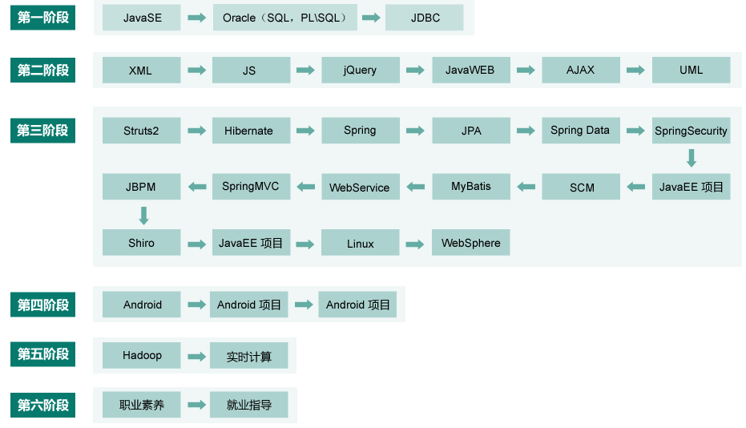
除了 SSH 以外还要会什么 ？

Slide 3
提要
Struts2 面试问题
Hibernate 面试问题
Spring & SpringMVC 面试问题
SpringSecurity & Shiro 面试问题
JPA & SpringData 面试问题
项目面试问题

Slide 4
简述 Struts2 的工作流程
①. 请求发送给 StrutsPrepareAndExecuteFilter
②. StrutsPrepareAndExecuteFilter 判定该请求是否是一个 Struts2 请求
③. 若该请求是一个 Struts2 请求，则 StrutsPrepareAndExecuteFilter 把请求的处理交给 ActionProxy
④. ActionProxy 创建一个 ActionInvocation 的实例，并进行初始化
⑤. ActionInvocation 实例在调用 Action 的过程前后，涉及到相关拦截器（Intercepter）的调用。
⑥. Action 执行完毕，ActionInvocation 负责根据 struts.xml 中的配置找到对应的返回结果。调用结果的 execute 方法，渲染结果。
⑦. 执行各个拦截器 invocation.invoke() 之后的代码
⑧. 把结果发送到客户端

Slide 5
HttpServletRequest
StrutsPrepareAndExecuteFilter
Action
Invocation
Interceptor 1
ActionProxy
ActionMapper
Interceptor 2
Interceptor 3
TagSubsystem
Configuration
Manager
Action
Template
JSP、FreeMarker…
Result
struts.xml
Interceptor 3
Interceptor 2
Interceptor 1
HttpServletResponse

Slide 6
Struts2 拦截器 和 过滤器 的区别：
①、过滤器依赖于Servlet容器，而拦截器不依赖于Servlet容器。
②、Struts2 拦截器只能对 Action 请求起作用，而过滤器则可以对几乎所有请求起作用。
③、拦截器可以访问 Action 上下文(ActionContext)、值栈里的对象(ValueStack)，而过滤器不能.
④、在 Action 的生命周期中，拦截器可以多次调用，而过滤器只能在容器初始化时被调用一次。

Slide 7
为什么要使用 Struts2 & Struts2 的优点：
①. 基于 MVC 架构，框架结构清晰。
②. 使用 OGNL: OGNL 可以快捷的访问值栈中的数据、调用值栈中对象的方法
③. 拦截器: Struts2 的拦截器是一个 Action 级别的 AOP, Struts2 中的许多特性都是通过拦截器来实现的, 例如异常处理，文件上传，验证等。拦截器是可配置与重用的
④. 多种表现层技术. 如：JSP、FreeMarker、Velocity 等

Slide 8
Struts2 如何访问 HttpServletRequest、HttpSession、ServletContext 三个域对象 ?
①. 与 Servlet API 解耦的访问方式
> 通过 ActionContext 访问域对象对应的 Map 对象
> 通过实现 Aware 接口使 Struts2 注入对应的 Map 对象
②. 与 Servlet API 耦合的访问方式
> 通过 ServletActionContext 直接获取 Servlet API 对象
> 通过实现 ServletXxxAware 接口的方式使 Struts2 注入对应的对象

Slide 9
Struts2 中的默认包 struts-default 有什么作用？
①. struts-default 包是 struts2 内置的，它定义了 struts2 内部的众多拦截器和 Result 类型，而 Struts2 很多核心的功能都是通过这些内置的拦截器实现，如：从请求中把请求参数封装到action、文件上传和数据验证等等都是通过拦截器实现的。当包继承了struts-default包才能使用struts2为我们提供的这些功能。
②.struts-default 包是在 struts-default.xml 中定义，struts-default.xml 也是 Struts2 默认配置文件。 Struts2 每次都会自动加载 struts-default.xml文件。
③. 通常每个包都应该继承 struts-default 包。

Slide 10
说出 struts2 中至少 5 个的默认拦截器
exception；fileUpload；i18n；modelDriven；params；prepare；token；tokenSession；validation 等

Slide 11
谈谈 ValueStack
①. ValueStack 贯穿整个 Action 的生命周期，保存在 request 域中，所以 ValueStack 和 request 的生命周期一样. 当 Struts2 接受一个请求时，会迅速创建 ActionContext，ValueStack，Action. 然后把 Action 存放进 ValueStack，所以 Action 的实例变量可以被 OGNL 访问。 请求来的时候，Action、ValueStack 的生命开始；请求结束，Action、ValueStack的生命结束
②. 值栈是多实例的，因为Action 是多例的(和 Servlet 不一样，Servelt 是单例的)，而每个 Action 都有一个对应的值栈，Action 对象默认保存在栈顶；
③. ValueStack 本质上就是一个 ArrayList(查看源代码得到)；
④. 使用 OGNL 访问值栈的内容时，不需要#号，而访问 request、session、application、attr 时，需要加#号；
⑤. Struts2 重写了 request 的 getAttribute 方法，所以可以使用 EL 直接访问值栈中的内容

Slide 12
ActionContext、ServletContext、pageContext的区别 ？
①. ActionContext Struts2 的 API：是当前的 Action 的上下文环境
②. ServletContext 和 PageContext 是 Servlet 的 API

Slide 13
Struts2 有哪几种结果类型 ?
参看 struts-default.xml 中的相关配置：dispatcher、chain、redirect 等.

Slide 14
拦截器的生命周期与工作过程 ?
每个拦截器都是需要实现 Interceptor 接口
> init()：在拦截器被创建后立即被调用, 它在拦截器的生命周期内只被调用一次. 可以在该方法中对相关资源进行必要的初始化；
> intercept(ActionInvocation invocation)：每拦截一个动作请求，该方法就会被调用一次；
> destroy：该方法将在拦截器被销毁之前被调用, 它在拦截器的生命周期内也只被调用一次；

Slide 15
如何在 Struts2 中使用 Ajax 功能 ?
①. JSON plugin
②. DOJO plugin
③. DWR plugin
④. 使用 Stream 结果类型.

Slide 16
在 Hibernate 中 Java 对象的状态有哪些 ？
站在持久化的角度, Hibernate 把对象分为 4 种状态: 持久化状态, 临时状态, 游离状态, 删除状态. Session 的特定方法能使对象从一个状态转换到另一个状态.

Slide 17
对象的状态转换图
new 语句
垃圾回收
临时状态
get()
Load()
Query.list()
Query.uniqueResult()
Query.iterator()
Query.scoll()
save()
saveOrUpdate()
persist()
merge()
是否在 Session 缓存中
在数据表中是否有对应的记录
持久化状态
delete()
删除状态
垃圾回收
evict()
close()
clear()
update()
saveOrUpdate()
merge()
delete()
游离状态
垃圾回收

Slide 18
Session的清理和清空有什么区别？
清理缓存调用的是 session.flush() 方法. 而清空调用的是 session.clear() 方法.
Session 清理缓存是指按照缓存中对象的状态的变化来同步更新数据库，但不清空缓存；清空是把 Session 的缓存置空, 但不同步更新数据库；
Session 缓存
数据库
flush()
News 对象
news 记录
reflesh()
Session 缓存
Session 缓存
clear()
News 对象

Slide 19
load()和get()的区别
①：如果数据库中，没有 OID 指定的对象。通过 get方法加载，则返回的是一个null；通过load加载，则返回一个代理对象，如果后面代码如果调用对象的某个属性会抛出异常：org.hibernate.ObjectNotFoundException；
②：load 支持延迟加载，get 不支持延迟加载。

Slide 20
hibernate 优缺点
①. 优点:
> 对 JDBC 访问数据库的代码做了封装，简化了数据访问层繁琐的重复性代码
> 映射的灵活性, 它支持各种关系数据库, 从一对一到多对多的各种复杂关系.
> 非侵入性、移植性会好
> 缓存机制: 提供一级缓存和二级缓存
②. 缺点:
> 无法对 SQL 进行优化
> 框架中使用 ORM 原则, 导致配置过于复杂
> 执行效率和原生的 JDBC 相比偏差: 特别是在批量数据处理的时候
> 不支持批量修改、删除

Slide 21
描述使用 Hibernate 进行大批量更新的经验.
直接通过 JDBC API 执行相关的 SQl 语句或调用相关的存储过程是最佳的方式

Slide 22
Hibernate 的 OpenSessionView 问题
①. 用于解决懒加载异常, 主要功能就是把 Hibernate Session 和一个请求的线程绑定在一起, 直到页面完整输出, 这样就可以保证页面读取数据的时候 Session 一直是开启的状态, 如果去获取延迟加载对象也不会报错。
②. 问题: 如果在业务处理阶段大批量处理数据, 有可能导致一级缓存里的对象占用内存过多导致内存溢出, 另外一个是连接问题: Session 和数据库 Connection 是绑定在一起的, 如果业务处理缓慢也会导致数据库连接得不到及时的释放, 造成连接池连接不够. 所以在并发量较大的项目中不建议使用此种方式, 可以考虑使用迫切左外连接 (LEFT OUTER JOIN FETCH) 或手工对关联的对象进行初始化.
③. 配置 Filter 的时候要放在 Struts2 过滤器的前面, 因为它要页面完全显示完后再退出.

Slide 23
Hibernate 中 getCurrentSession() 和 openSession() 的区别 ?
①. getCurrentSession() 它会先查看当前线程中是否绑定了 Session, 如果有则直接返回, 如果没有再创建. 而openSession() 则是直接 new 一个新的 Session 并返回。
②. 使用 ThreadLocal 来实现线程 Session 的隔离。
③. getCurrentSession() 在事务提交的时候会自动关闭 Session, 而 openSession() 需要手动关闭.

Slide 24
如何调用原生 jdbc API?
调用 Session 的 doWork() 方法.

Slide 25
说说 Hibernate 的缓存
Hibernate缓存包括两大类：Hibernate一级缓存和Hibernate二级缓存：
1）. Hibernate一级缓存又称为“Session的缓存”，它是内置的，不能被卸载。由于Session对象的生命周期通常对应一个数据库事务或者一个应用事务，因此它的缓存是事务范围的缓存。在第一级缓存中，持久化类的每个实例都具有唯一的OID。
2）. Hibernate二级缓存又称为“SessionFactory的缓存”，由于SessionFactory对象的生命周期和应用程序的整个过程对应，因此Hibernate二级缓存是进程范围或者集群范围的缓存，有可能出现并发问题，因此需要采用适当的并发访问策略，该策略为被缓存的数据提供了事务隔离级别。第二级缓存是可选的，是一个可配置的插件，在默认情况下，SessionFactory不会启用这个插件。
当Hibernate根据ID访问数据对象的时候，首先从Session一级缓存中查；查不到，如果配置了二级缓存，那么从二级缓存中查；如果都查不到，再查询数据库，把结果按照ID放入到缓存删除、更新、增加数据的时候，同时更新缓存。

Slide 26
开发中主要使用 Spring 的什么技术 ?
①. IOC 容器管理各层的组件
②. 使用 AOP 配置声明式事务
③. 整合其他框架.

Slide 27
简述 AOP 和 IOC 概念
AOP: Aspect Oriented Program, 面向(方面)切面的编程;Filter(过滤器)也是一种 AOP. AOP 是一种新的方法论, 是对传统 OOP(Object-Oriented Programming, 面向对象编程) 的补充. AOP 的主要编程对象是切面(aspect), 而切面模块化横切关注点.可以举例通过事务说明.
IOC: Invert Of Control, 控制反转. 也成为 DI(依赖注入)其思想是反转资源获取的方向. 传统的资源查找方式要求组件向容器发起请求查找资源.作为回应, 容器适时的返回资源. 而应用了 IOC 之后, 则是容器主动地将资源推送给它所管理的组件,组件所要做的仅是选择一种合适的方式来接受资源. 这种行为也被称为查找的被动形式

Slide 28
在 Spring 中如何配置 Bean ?
Bean 的配置方式: 通过全类名（反射）、通过工厂方法（静态工厂方法 & 实例工厂方法）、FactoryBean

Slide 29
IOC 容器对 Bean 的生命周期
①. 通过构造器或工厂方法创建 Bean 实例
②. 为 Bean 的属性设置值和对其他 Bean 的引用
③. 将 Bean 实例传递给 Bean 后置处理器的 postProcessBeforeInitialization 方法
④. 调用 Bean 的初始化方法(init-method)
⑤. 将 Bean 实例传递给 Bean 后置处理器的 postProcessAfterInitialization方法
⑦. Bean 可以使用了
⑧. 当容器关闭时, 调用 Bean 的销毁方法(destroy-method)

Slide 30
说一下struts2-hibernate-Spring 的工作流程？
1). Struts2 负责显示页面和接受请求
2). Spring 的 IOC 容器管理各个组件: 整合 Struts2，Hibernate 和 其他组件，AOP 完成声明式事务
3). Hibernate 提供 DAO 操作.

Slide 31
Spring 如何整合 Struts2 ?
整合 Struts2, 即由 IOC 容器管理 Struts2 的 Action:
> 安装 Spring 插件: 把 struts2-spring-plugin-2.2.1.jar 复制到当前 WEB 应用的 WEB-INF/lib 目录下
> 在 Spring 的配置文件中配置 Struts2 的 Action 实例
> 在 Struts 配置文件中配置 action, 但其 class 属性不再指向该 Action 的实现类, 而是指向 Spring 容器中 Action 实例的 ID

Slide 32
Spring 如何整合 Hibernate
整合 Hibernate, 即由 IOC 容器生成 SessionFactory 对象, 并使用 Spring 的声明式事务
> 利用 LocalSessionFactoryBean 工厂 Bean, 声明一个使用 XML 映射文件的 SessionFactory 实例.
> 利用 HibernateTransactionManager 配置 Hibernate 的事务管理器

Slide 33
Spring MVC 比较 Struts2
①. Spring MVC 的入口是 Servlet, 而 Struts2 是 Filter
②. Spring MVC 会稍微比 Struts2 快些. Spring MVC 是基于方法设计, 而 Sturts2 是基于类, 每次发一次请求都会实例一个 Action.
③. Spring MVC 使用更加简洁, 开发效率Spring MVC确实比struts2高: 支持JSR303, 处理 ajax 的请求更方便
④. Struts2 的 OGNL 表达式使页面的开发效率相比 Spring MVC 更高些.

Slide 34
Spring MVC 的运行流程
①. 在整个 Spring MVC 框架中， DispatcherServlet 处于核心位置，负责协调和组织不同组件以完成请求处理并返回响应的工作
②. SpringMVC 处理请求过程：
> 若一个请求匹配 DispatcherServlet 的请求映射路径(在 web.xml 中指定), WEB 容器将该请求转交给 DispatcherServlet 处理
> DispatcherServlet 接收到请求后, 将根据请求信息(包括 URL、HTTP 方法、请求头、请求参数、Cookie 等)及 HandlerMapping 的配置找到处理请求的处理器(Handler). 可将 HandlerMapping 看成路由控制器，将 Handler 看成目标主机。
> 当 DispatcherServlet 根据 HandlerMapping 得到对应当前请求的 Handler 后，通过 HandlerAdapter 对 Handler 进行封装，再以统一的适配器接口调用 Handler。
> 处理器完成业务逻辑的处理后将返回一个 ModelAndView 给 DispatcherServlet, ModelAndView 包含了视图逻辑名和模型数据信息
> DispatcherServlet 借助 ViewResoler 完成逻辑视图名到真实视图对象的解析
> 得到真实视图对象 View 后, DispatcherServlet 使用这个 View 对 ModelAndView 中的模型数据进行视图渲染

Slide 35
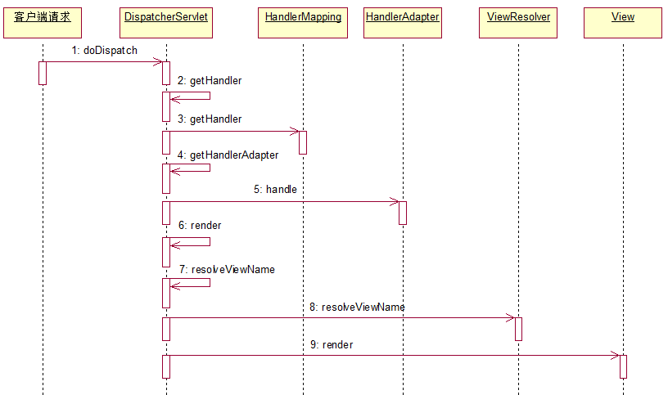
Spring MVC 运行流程

Slide 36
说出 Spring MVC常用的 5 个注解
@RequestMapping、@PathVariable、@RequestParam、@RequestBoy、@ResponseBody

Slide 37
如何使用 SpringMVC 完成 JSON 操作
①. 配置MappingJacksonHttpMessageConverter
②. 使用 @RequestBody 注解或 ResponseEntity 作为返回值

Slide 38
比较 SpringSecurity 和 Shiro
相比 Spring Security, Shiro 在保持强大功能的同时, 使用简单性和灵活性
> SpringSecurity: 即使是一个一个简单的请求，最少得经过它的 8 个Filter
> SpringSecurity 必须在 Spring 的环境下使用
> 初学 Spring Security, 曲线还是较大, 需要深入学习其源码和框架, 配置起来也较费力.

Slide 39
Shiro 的优点
> 简单的身份认证, 支持多种数据源
> 对角色的简单的授权, 支持细粒度的授权(方法级)
> 支持一级缓存，以提升应用程序的性能；
> 内置的基于 POJO 企业会话管理, 适用于 Web 以及非 Web 的环境
> 非常简单的加密 API
> 不跟任何的框架或者容器捆绑, 可以独立运行

Slide 40
简述 Shiro 的核心组件
Shiro 架构 3 个核心组件:
> Subject: 正与系统进行交互的人, 或某一个第三方服务.
所有 Subject 实例都被绑定到（且这是必须的）一个SecurityManager 上。
> SecurityManager: Shiro 架构的心脏, 用来协调内部各安全组件, 管理内部组件实例, 并通过它来提供安全管理的各种服务.
当 Shiro 与一个 Subject 进行交互时, 实质上是幕后的 SecurityManager 处理所有繁重的 Subject 安全操作。
> Realms: 本质上是一个特定安全的 DAO. 当配置 Shiro 时, 必须指定至少一个 Realm 用来进行身份验证和/或授权.
Shiro 提供了多种可用的 Realms 来获取安全相关的数据. 如关系数据库(JDBC), INI 及属性文件等.
可以定义自己 Realm 实现来代表自定义的数据源。

Slide 41
Shiro认证过程
①. 应用程序代码调用 Subject.login 方法，传递创建好的包含终端用户的 Principals(身份)和
Credentials(凭证)的 AuthenticationToken 实例
②. Subject 实例: 通常为 DelegatingSubject(或子类)委托应用程序的 SecurityManager 通过调用
securityManager.login(token) 开始真正的验证。
③. SubjectManager 接收 token，调用内部的 Authenticator 实例调用 authenticator.authenticate(token).
Authenticator 通常是一个 ModularRealmAuthenticator 实例, 支持在身份验证中协调一个或多个Realm 实例
④. 如果应用程序中配置了一个以上的 Realm, ModularRealmAuthenticator 实例将利用配置好的
AuthenticationStrategy 来启动 Multi-Realm 认证尝试. 在Realms 被身份验证调用之前, 期间和以后,
AuthenticationStrategy 被调用使其能够对每个Realm 的结果作出反应.
⑤. 每个配置的 Realm 用来帮助看它是否支持提交的 AuthenticationToken.
如果支持, 那么支持 Realm 的 getAuthenticationInfo 方法将会伴随着提交的 token 被调用.
getAuthenticationInfo 方法有效地代表一个特定 Realm 的单一的身份验证尝试。

Slide 42
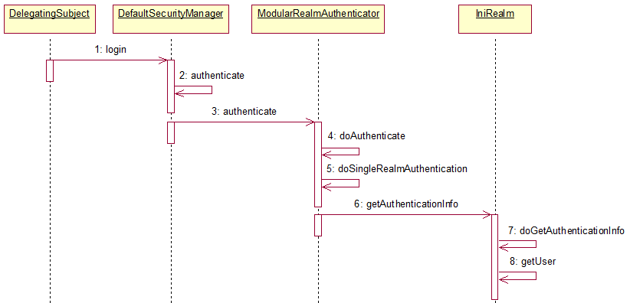
认证过程

Slide 43
Shiro授权过程
①. 应用程序或框架代码调用任何 Subject 的hasRole*, checkRole*, isPermitted*,或者checkPermission*方法的变体,
传递任何所需的权限
②. Subject 的实例—通常是 DelegatingSubject(或子类), 调用securityManager 的对应的方法.
③. SecurityManager 调用 org.apache.shiro.authz.Authorizer 接口的对应方法.
默认情况下，authorizer 实例是一个 ModularRealmAuthorizer 实例, 它支持协调任何授权操作过程中的一个或多个Realm 实例
④. 每个配置好的 Realm 被检查是否实现了相同的 Authorizer 接口.
如果是, Realm 各自的 hasRole*, checkRole*,isPermitted*，或 checkPermission* 方法将被调用。

Slide 44
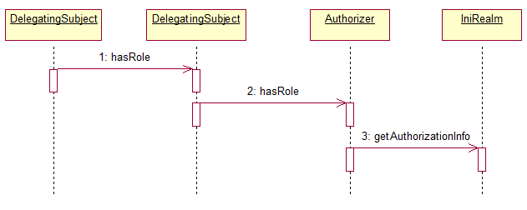
授权的顺序

Slide 45
Shiro 如何自实现认证
Shiro 的认证过程由 Realm 执行, SecurityManager 会调用 org.apache.shiro.realm.Realm 的
getAuthenticationInfo(AuthenticationToken token) 方法.
实际开发中, 通常提供 org.apache.shiro.realm.AuthenticatingRealm 的实现类,
并在该实现类中提供 doGetAuthenticationInfo(AuthenticationToken token)方法的具体实现

Slide 46
如何实现自实现授权
实际开发中, 通常提供 org.apache.shiro.realm.AuthorizingRealm 的实现类,
并提供 doGetAuthorizationInfo(PrincipalCollection principals) 方法的具体实现

Slide 47
如何配置在 Spring 中配置使用 Shiro
①. 在 web.xml 中配置 Shiro 的 Filter
②. 在 Spring 的配置文件中配置 Shiro:
> 配置自定义 Realm：实现自定义认证和授权
> 配置 Shiro 实体类使用的缓存策略
> 配置 SecurityManager
> 配置保证 Shiro 内部 Bean 声明周期都得到执行的 Lifecycle Bean 后置处理器
> 配置AOP 式方法级权限检查
> 配置 Shiro Filter

Slide 48
SpringData：为某一个特定 Repository 添加自定义方法。
1) 定义一个接口: 声明要添加的方法
2) 提供该接口的实现类: 类名需符合 EntityNameRepositoryImpl 格式, 并
提供方法的实现
3) 声明一个 Repository 接口, 并继承 1) 声明的接口
4) 使用
5) 注意：默认情况下, Spring Data 会在 base-package 中查找 "接口名Impl“ 作为实现类. 也可以通过 repository-impl-postfix 声明后缀

Slide 49
为所有的 Repository 添加自定义的方法
1) 声明一个接口, 在该接口中声明需要自定义的方法, 该接口需要继承
Spring Data 的 Repository 接口或其子接口.
2) 提供 1) 所声明的接口的实现类. 且继承 SimpleJpaRepository, 并提供方
法的实现。注意: 全局的扩展实现类不要用 RepositoryImp 作为后缀名,
或为全局扩展接口添加 @NoRepositoryBean 注解告知 Spring Data: 该
实现类不是一个Repository
3) 定义 RepositoryFactoryBean 的实现类, 使其生成 1) 定义的接口实现类
的对象
4) 修改 <jpa:repositories /> 节点的 factory-class 属性指向 3) 的全类名
5) 使用

Slide 50


